Slide 1

新业态就业创业专项工程
直播设备使用与
场景搭建
汇报人：
2025-10

Slide 2


目 录
01
直播行业概述与职业前景
02
直播核心设备详解
03
直播间场景构建实务
04
05
06
高原特色场景专项方案
设备操作全流程演练
综合实训与效果评估

Slide 3

直播行业概述与职业前景
01

Slide 4
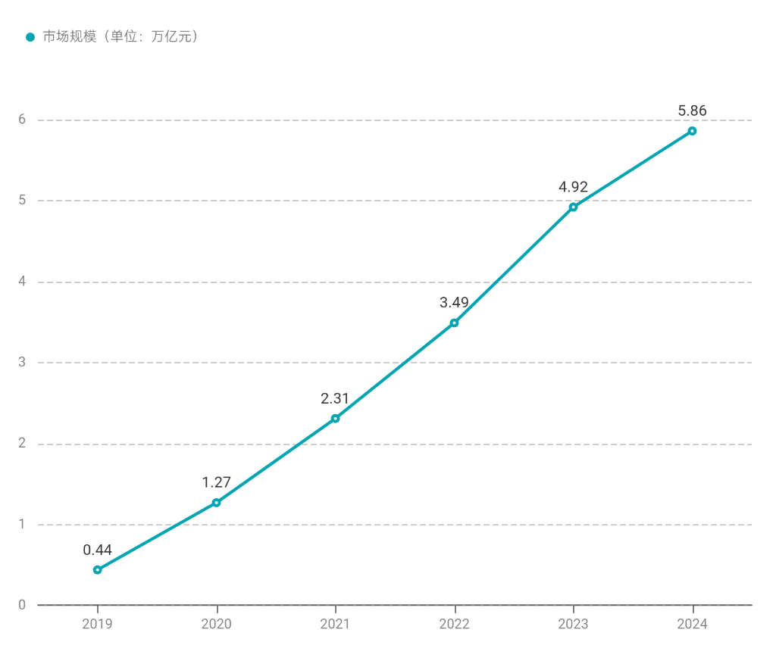
直播电商行业发展现状
  市场规模爆发式增长: 直播电商市场规模从2019年的0.44万亿元飙升至2024年的5.86万亿元，5年间增长超过10倍，年均复合增长率达67.3%，显示行业强劲发展势头。
  增速放缓但潜力仍存: 行业增速从2020年的227%降至2024年的19%，但绝对值持续攀升，2024年市场规模接近6万亿元，表明行业进入精耕细作的结构性调整期。
  技术驱动转型: AI、VR等技术深度渗透产业链，如AI选品工具将爆款预测准确率提升至85%，VR试穿技术降低服装退货率40%，推动行业从“流量收割”转向效率革命。
  生态重构显著: 商家自播GMV占比已超50%，品牌自播成为新常态，抖音店播商家数量一年内增长113%，显示行业从依赖头部主播转向全域零售生态构建。

Slide 5
西藏地区直播就业机遇
特色产品数字化窗口
藏香、唐卡、青稞制品等非遗产品通过直播实现溢价销售，2022年西藏农产品电商销售额同比增长210%，高原特产“出藏难”问题得到有效缓解。
文旅融合新场景
布达拉宫、纳木错等景区“直播+云旅游”模式吸引千万级流量，带动周边民宿、藏餐预订量增长45%，形成“线上引流—线下体验”闭环。
政策扶持体系完善
自治区政府设立500万元直播创业专项基金，对大学生主播提供设备补贴、流量扶持及税收减免，并联合字节跳动等平台开展“雪域优品”培育计划。
基础设施持续优化
西藏行政村4G覆盖率已达99%，拉萨建成西部首个直播产业孵化园，配备专业影棚、冷链仓储及物流分拣中心，破解偏远地区物流成本难题。

Slide 6
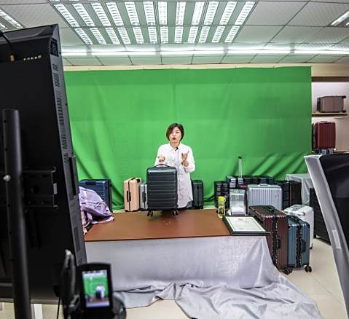
主播岗位能力模型分析
复合型内容创作能力
需掌握脚本策划、镜头语言设计、短视频剪辑（如剪映、Premiere），并能结合藏族文化设计“故事化带货”场景，例如用藏语民谣引入手工艺品讲解。
数据驱动运营思维
熟练使用蝉妈妈、飞瓜等工具分析用户画像与转化路径，根据GMV、停留时长等指标动态调整选品策略，实现私域流量沉淀与复购率提升。
跨文化沟通素养
针对内地消费者设计“西藏文化小课堂”环节，精准传递产品背后的生态价值（如牦牛绒的可持续性），同时规避宗教敏感话题，确保合规传播。

Slide 7
直播核心设备详解
02

Slide 8
摄像设备选择与参数设置
01
02
专业摄像机选型
单反相机直播方案
推荐索尼PXW-Z190等广播级摄像机，具备1英寸CMOS传感器、4K HDR录制能力，支持SDI/HDMI双输出接口，满足多机位直播需求。关键参数需关注：最低照度≤1.5lux、光学变焦≥12倍、3G-SDI接口支持1080p60帧输出，适合高原强光环境下的动态范围调节。
佳能EOS R5全画幅微单搭配Atomos Ninja V外录器，通过Clean HDMI输出4:2:2 10bit视频流。建议设置：C-Log3伽马曲线、ISO控制在800-3200区间、快门速度1/50s（PAL制式），使用斑马线功能确保面部曝光在70-80IRE范围内。

Slide 9
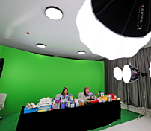
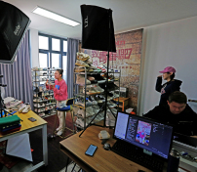
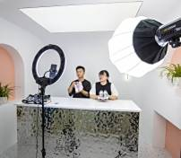
灯光系统搭建技巧
三点布光体系
主光采用200W LED平板灯（如爱图仕300D）加柔光箱，45度侧位布置；辅光使用120W双色温灯配格栅控制光比，与主光形成1:2亮度差；轮廓光选择管灯或发丝灯，从后侧方打亮主体边缘。高原环境下需特别注意5600K色温与自然光的匹配。
环境光控制方案
使用黑旗/米菠萝板遮挡窗户杂光，地面铺设吸光布消除反光。针对藏式建筑常见的高对比度环境，建议携带2-3台600W功率的影视灯组，配合柔光球实现均匀照明。
特效灯光应用
在展示唐卡等工艺品时，可加装聚光筒实现局部重点照明；直播藏香制作过程时，使用RGB彩光营造氛围。所有灯光设备应配备稳压电源，应对西藏电压波动问题。

Slide 10
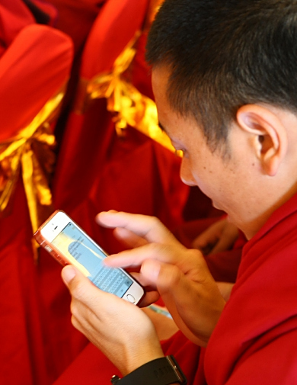
麦克风与声卡配置方案
无线收音系统
专业声卡方案
采用罗德Wireless Go II一拖二无线麦克风，搭配防风毛衣应对户外场景，接收端通过3.5mm接口直连相机。参数设置：-12dB输入增益、高通滤波开启，避免收录环境低频噪声。在寺院等特殊场景需注意电磁干扰问题。
Focusrite Scarlett 2i2声卡连接电容麦克风（如舒尔SM7B），通过USB接入OBS推流电脑。设置要点：采样率48kHz、缓冲大小256 samples，配合噪声门插件消除背景杂音，特别适合藏语直播的语音清晰度优化。

Slide 11
直播间场景构建实务
03

Slide 12
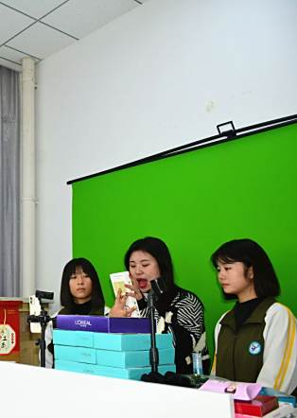
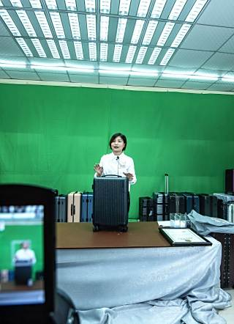
空间规划与背景布置
提升专业性与可信度
合理的空间布局能避免画面杂乱，突出主播与产品主体，增强观众对直播内容的信任感，尤其对西藏特色产品（如藏香、手工艺品）的展示至关重要。
优化直播流程效率
科学划分功能区（如产品展示区、操作台、备用物料区）可减少直播中的移动干扰，确保流程连贯性，适合高原地区物流受限的实际情况。
适应平台算法偏好
简洁明亮的背景能提高画面清晰度，符合主流直播平台对画质评分的要求，增加直播间曝光机会。

Slide 13
色彩搭配与视觉动线设计
色彩选择原则
主色调优先选用藏青、唐卡金等地域特色色彩，搭配中性色平衡视觉；避免高饱和度色块干扰产品展示，如青稞制品宜用大地色系衬托。
通过色彩心理学与视觉引导技术，强化观众对产品的注意力与记忆点，结合西藏文化元素打造差异化直播间风格。
动线设计技巧
采用“Z”型或对角线构图引导视线流动，重点产品放置于黄金分割点；利用灯光阴影塑造层次感，弥补高原自然光过强导致的画面扁平问题。
文化符号融入
适当加入经幡纹样、牦牛毛毯等装饰元素，既突出地域特色，又避免过度堆砌导致画面失衡。

Slide 14
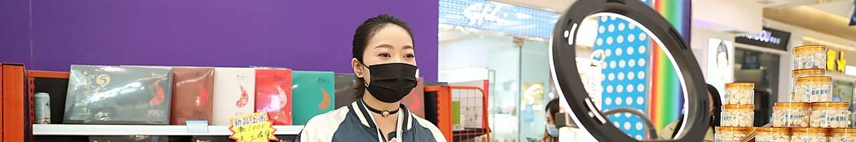
产品陈列与氛围营造
陈列逻辑与互动设计
氛围营造与情绪调动
  主题化分组陈列：按产品属性（如食品、工艺品）或使用场景（如节日礼品、日常用品）分类，搭配藏语/汉语双语标签，便于观众快速理解。
  动态展示技巧：设计可操作演示环节（如藏香点燃过程、手工艺品制作片段），通过动作吸引观众停留时长，弥补静态展示的局限性。
  灯光与音效配合：使用柔光箱消除高原强光导致的阴影，背景音乐选用藏族弦子等轻柔曲目，音量控制在20分贝以下避免干扰解说。
  温度与气味暗示：针对高原特产（如酥油茶、牦牛肉干），可配合暖光灯与藏香气味喷雾，触发观众感官联想，增强购买欲。

Slide 15
高原特色场景专项方案
04

Slide 16
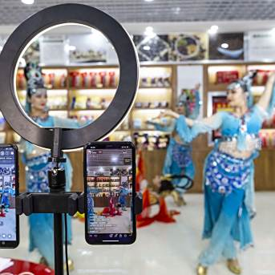
民族文化元素融入技巧
非遗技艺场景化展示
在直播中嵌入唐卡绘制、藏香制作、藏毯编织等非遗技艺演示环节，通过特写镜头展现工艺细节。可邀请非遗传承人出镜互动，打造"文化+产品"的差异化直播模式。
传统服饰与道具运用
直播时可穿戴藏装、佩戴蜜蜡绿松石饰品，使用铜制酥油茶壶、转经筒等道具作为背景摆设，既突出文化符号又能增强观众沉浸感。建议搭配讲解道具的文化寓意，提升内容深度。
语言与音乐氛围营造
交替使用藏语问候语与汉语解说，背景音乐选用扎念琴弹唱或牧区山歌改编曲目。注意控制音量避免压过人声，音乐选择需符合平台版权规范。

Slide 17
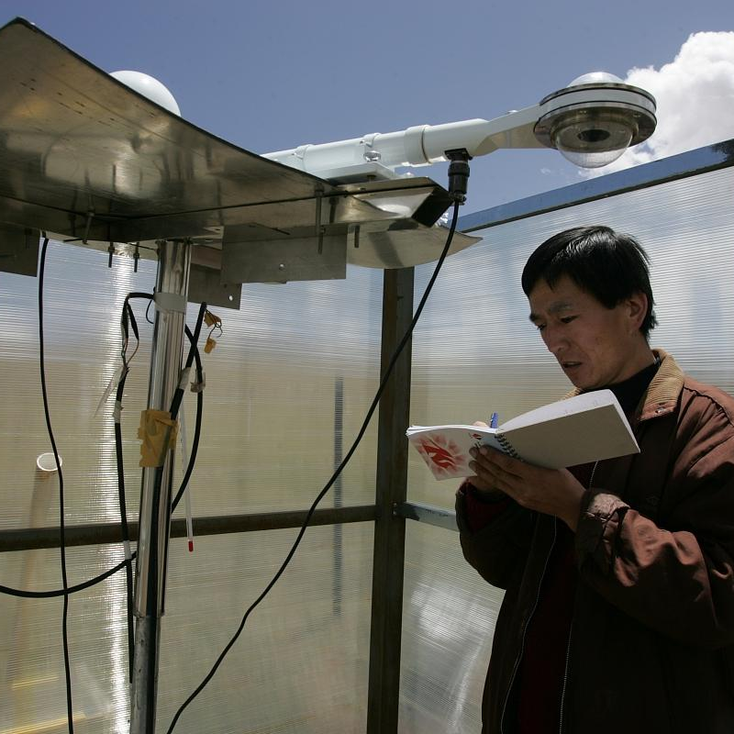
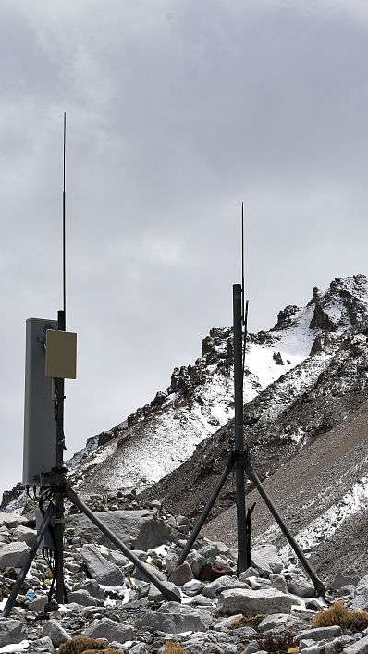
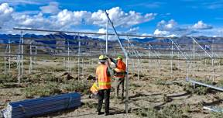
户外直播环境应对策略
01
高原光线调节方案
02
网络信号增强措施
针对紫外线强、光比大的特点，推荐使用环形补光灯（5000K色温）平衡面部阴影，早晚直播时用反光板补光。阴天需开启设备HDR模式防止画面发灰。
配备双卡4G/5G移动路由器作为主备网络，选择电信/联通双运营商SIM卡。地形复杂区域可加装外接天线，直播前用SpeedTest测试上传速率（建议≥5Mbps）。
03
突发天气应急处理
04
电力续航保障体系
随身携带防风防雨手机套、三防稳定器，突遇风雪可快速切换至帐篷或牧民定居点室内场景。提前准备3-5个备用直播选题应对环境突变。
组合使用20000mAh低温锂电池（-20℃可用）和太阳能充电板，重要场次直播配备汽油发电机。建议设备功耗控制在15W以内以延长续航。

Slide 18
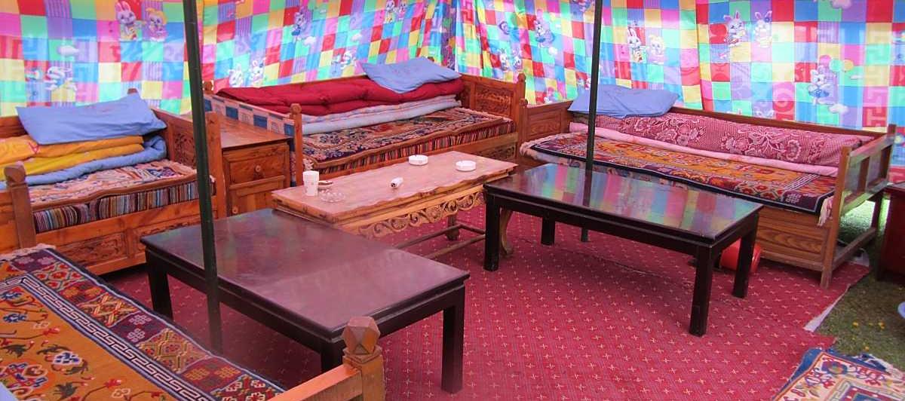
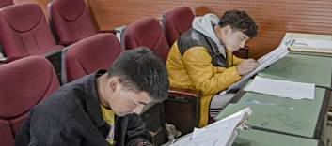
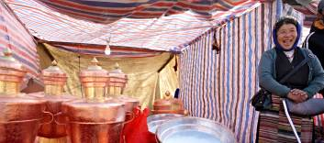
低成本场景改造案例
牧区帐篷直播间改造
利用现有牦牛毛帐篷，内部悬挂手工织毯作吸音层，地面铺设羊皮垫既防潮又显特色。用木架+藏式矮桌搭建产品展示台，总成本控制在500元内。
青稞仓库场景复用
清理仓储空间后，墙面悬挂收割工具作装饰，麻袋堆叠成阶梯式座位区。利用自然顶光搭配LED串灯营造温暖氛围，改造费用约300元。
寺院外延场景开发
在不影响宗教活动前提下，选取转经道、白塔等公共区域，使用可移动式经幡架划定直播区。通过长焦镜头虚化背景人群，突出主体同时保护隐私。

Slide 19
设备操作全流程演练
05

Slide 20
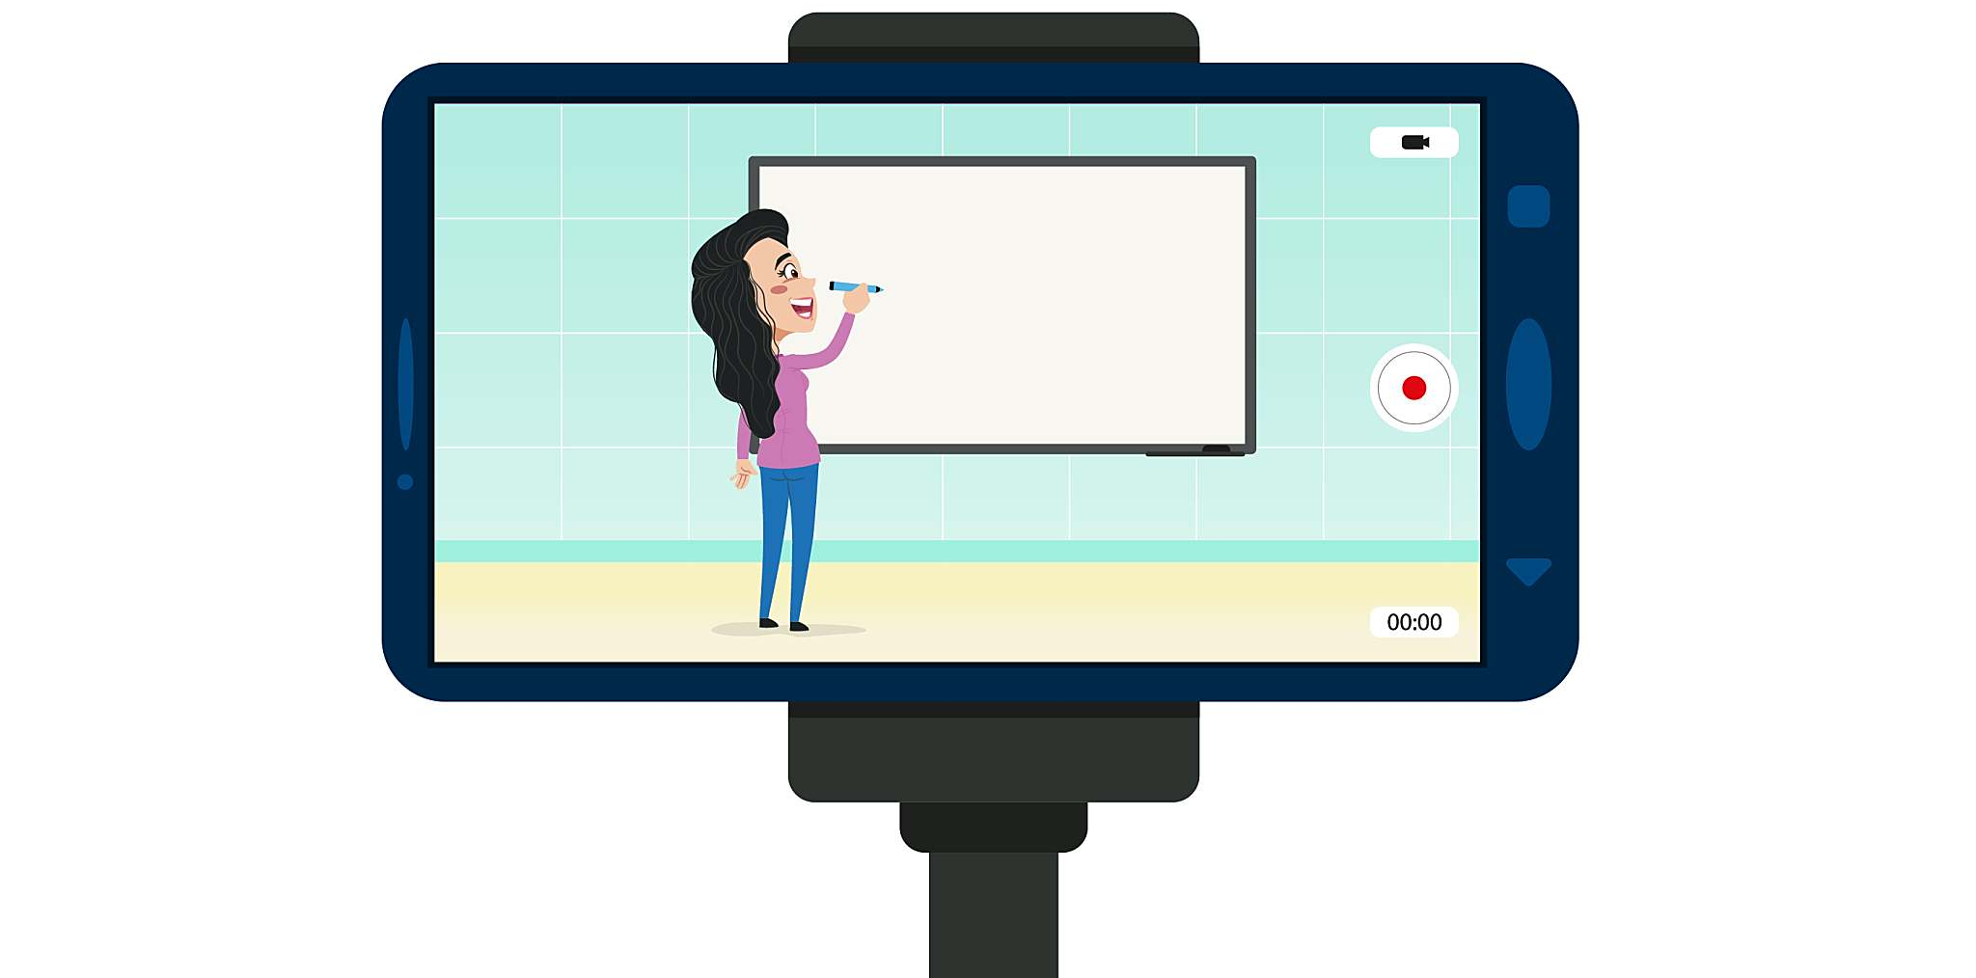
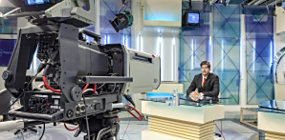

多机位切换操作规范
提升直播专业度
多机位切换是直播中实现画面动态呈现的核心技术，通过不同角度（主画面、特写、全景）的流畅切换，可显著增强直播内容的视觉吸引力和信息传递效率。
适应多样化场景需求
针对商品展示、教学演示等不同直播场景，灵活运用机位切换能精准匹配观众注意力焦点，例如在带货直播中快速切换至产品细节特写以突出卖点。
团队协作能力培养
多机位操作需导播、摄像师等角色紧密配合，规范化的切换流程（如预设切换节点、手势指令）可降低沟通成本，提升团队协同效率。

Slide 21
美颜滤镜参数调节
基础参数校准
包括磨皮强度（建议30%-50%）、肤色修正（冷暖色调适配环境光）、瘦脸幅度（根据脸型动态调整），需结合主播实际特征进行个性化设置。
通过科学调节美颜滤镜参数，在保持画面自然真实的基础上优化主播形象，避免过度美化导致的失真问题，同时满足不同直播场景的视觉风格需求。
场景化滤镜应用
教学类直播推荐使用“清晰模式”增强板书辨识度；娱乐直播可选用“氛围滤镜”强化灯光效果；带货直播需关闭夸张特效以确保商品颜色还原度。
实时动态调节技巧
针对不同时段的光线变化（如室外自然光衰减），需掌握快速调节曝光补偿、白平衡的方法，避免画面忽明忽暗。

Slide 22
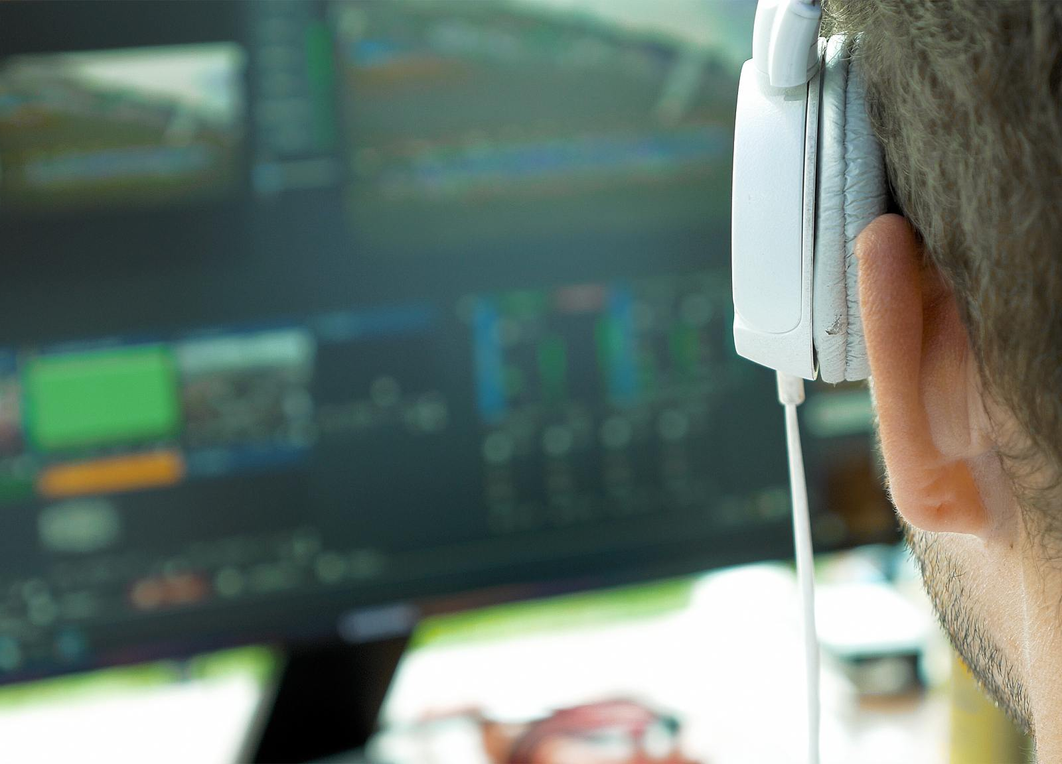
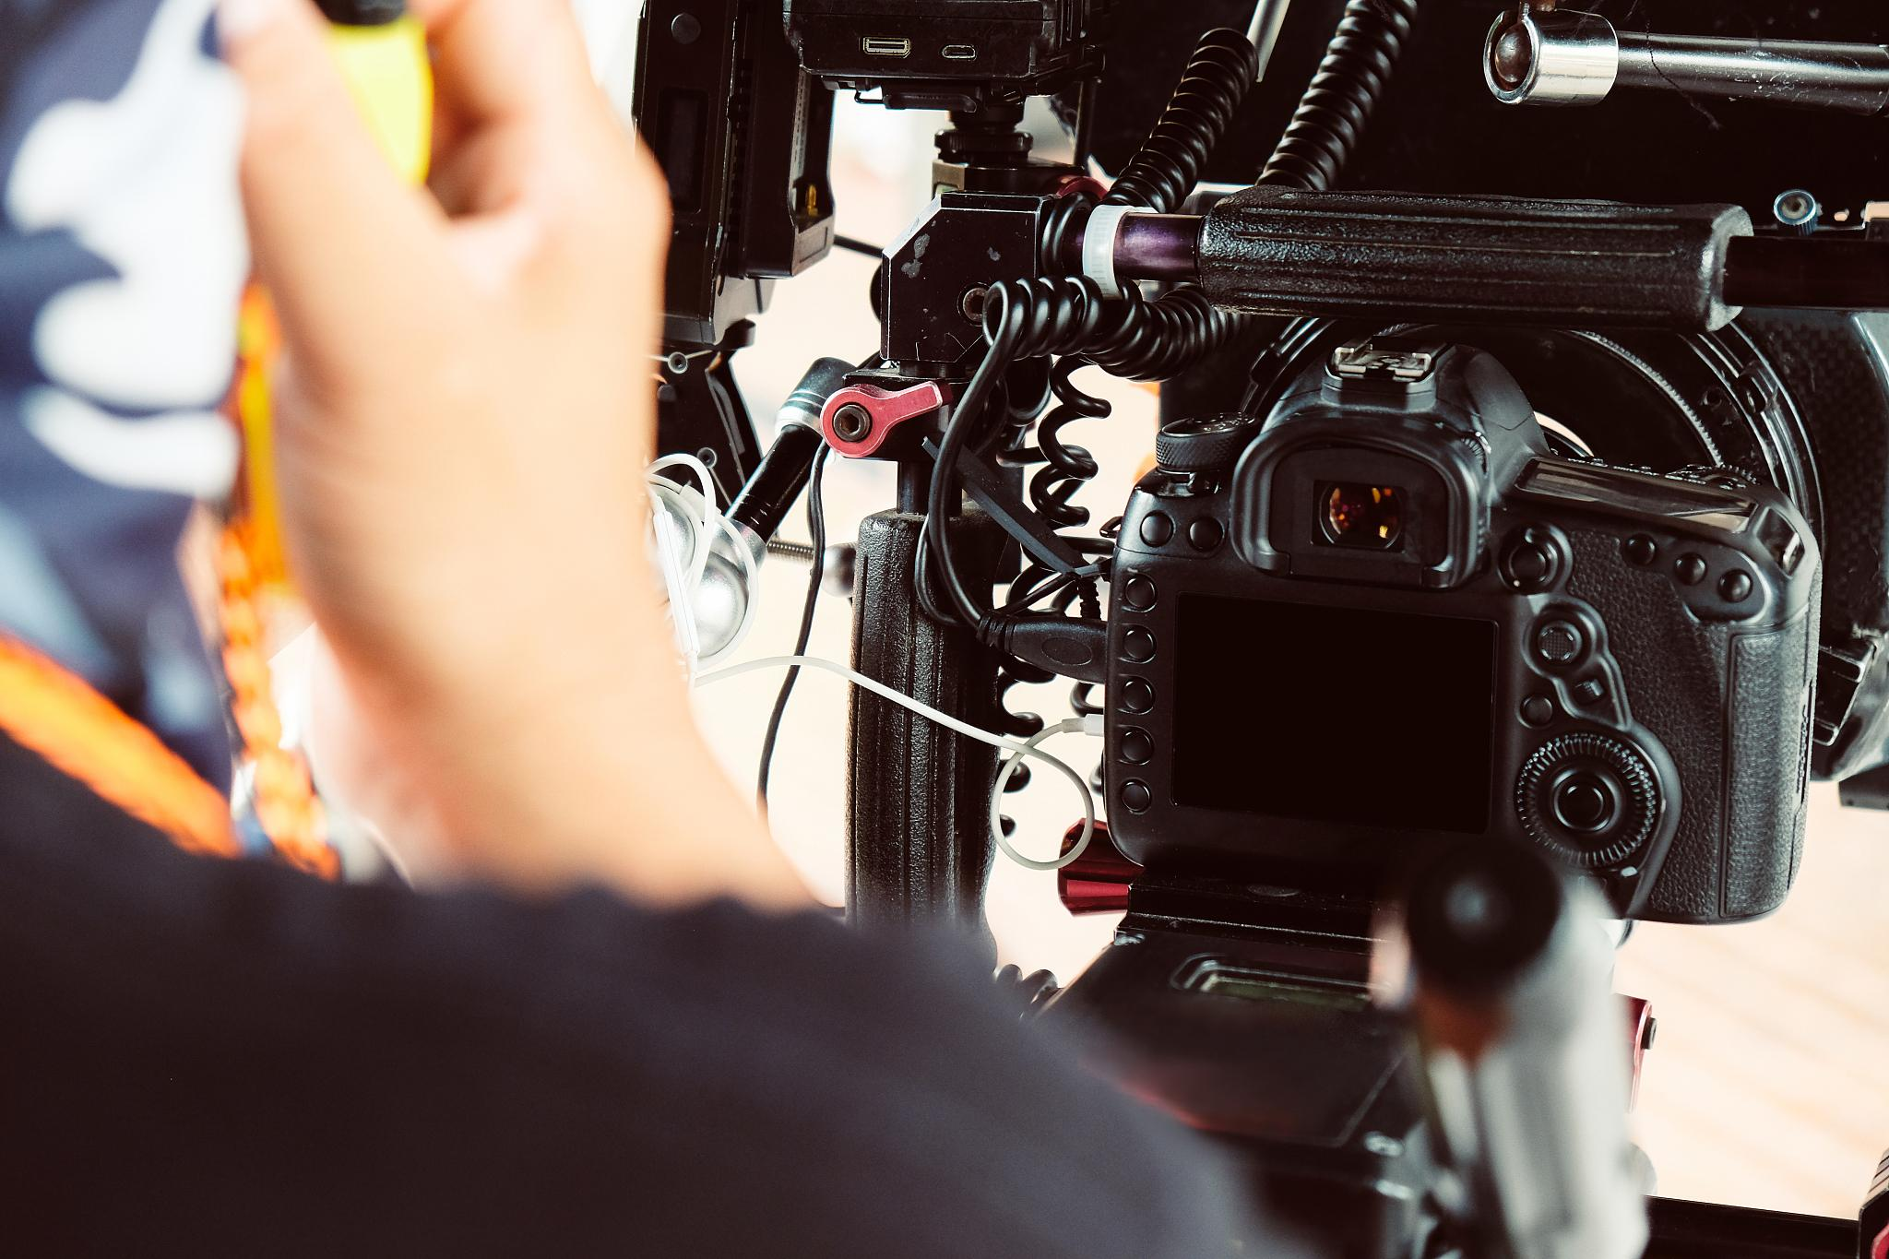
突发设备故障处理
常见故障类型识别
  信号中断类故障：如HDMI线松动导致画面丢失、无线麦克风频段干扰产生杂音，需通过备用线材更换或频段切换解决。
  硬件异常类故障：包括摄像头过热卡顿、补光灯闪烁等，应立即启用备用设备，并检查散热风扇或电源稳定性。
应急处理流程标准化
  建立“5分钟响应机制”：故障发生后，技术人员需在5分钟内定位问题并启动预案（如切换至备用直播流、启用手机临时推流）。
  配备故障代码手册：将设备报警代码（如OBS的“错误1004”）与对应解决方案制成速查表，缩短排障时间。

Slide 23
综合实训与效果评估
06

Slide 24
模拟直播实战考核
01
02
03
04
多场景压力测试
突发状况处置
互动话术设计
数据复盘分析
设置高原牧区、特色民宿、非遗工坊等典型西藏场景，要求学员在30分钟内完成设备架设、灯光调试、网络适配等全流程操作，考察环境适应能力。
人为制造设备断电、网络延迟、收音干扰等技术故障，评估学员应急处理能力及设备备用方案准备情况。
要求针对冬虫夏草、牦牛肉干等西藏特产设计3分钟情景化推销话术，由专业导师从产品认知、情感共鸣、转化引导三个维度评分。
采集直播期间的观看时长、互动率、转化点击等核心指标，结合OBS推流参数生成诊断报告，形成个性化改进方案。

Slide 25
画面质量诊断标准
光线层次规范
色彩还原要求
主光辅光比控制在1:1.5-2.0之间，背景光亮度不超过主体30%，避免高原强光造成的面部过曝问题。
构图美学评估
使用X-Rite色卡校准系统，确保藏毯、唐卡等特色产品在镜头中的色差值ΔE≤3.5。
采用三分法+黄金螺旋复合构图标准，重点检查特产摆放位置是否处于视觉焦点区域，避免传统直播中常见的画面拥挤问题。

Slide 26
设备使用效率优化
多设备协同方案
高原电力管理
建立手机云台+微单相机的混合推流模式，通过智云Smooth 5的跟焦功能实现特产细节展示与全景展示的无缝切换。
配置20000mAh低温锂电池组，在-15℃环境下保证持续6小时供电，结合太阳能充电板形成能源解决方案。
网络传输优化
声学环境改造
采用聚合路由器绑定4G/5G/Wi-Fi三网通道，通过LiveU Solo编码器实现码率自适应调整，确保海拔4500米地区直播流畅度。
使用Movolink无线麦克风+Zoom H6录音机的双路收音方案，配合隔音棉消除高原风声对音频质量的干扰。

Slide 27

THANKS
感谢观看

